Slide 1
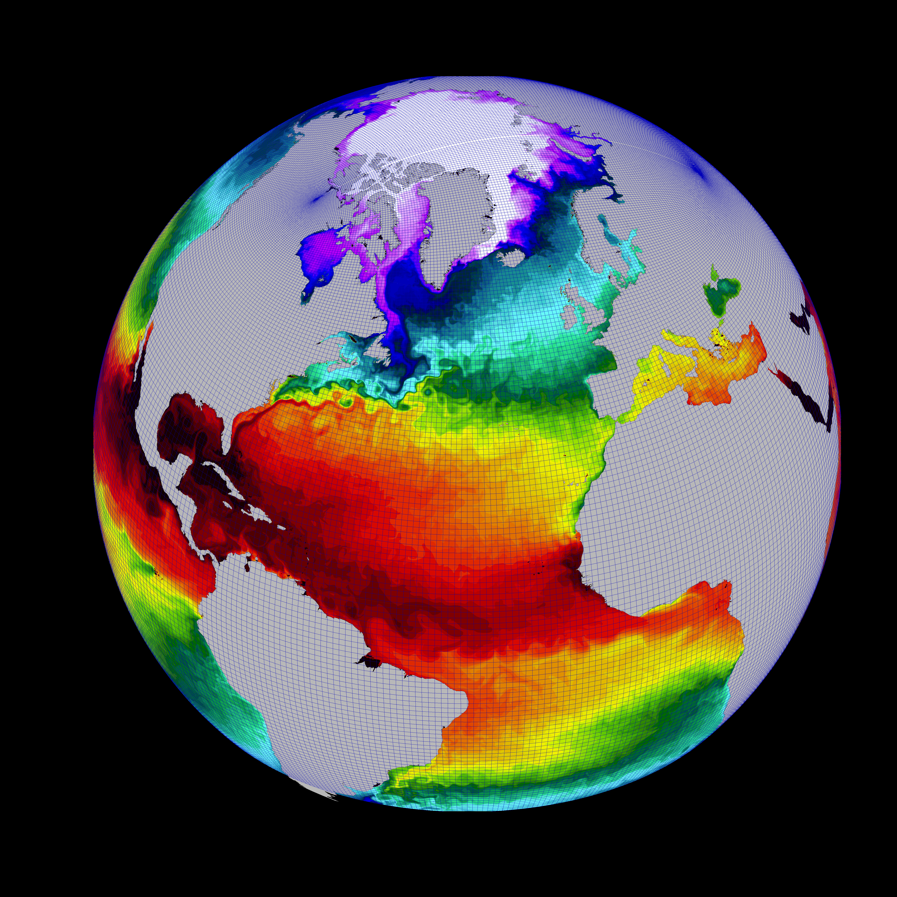



Rôle de l’océan dans la variabilité climatique décennale à centennale
Didier Swingedouw

Slide 2
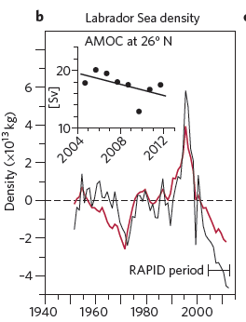
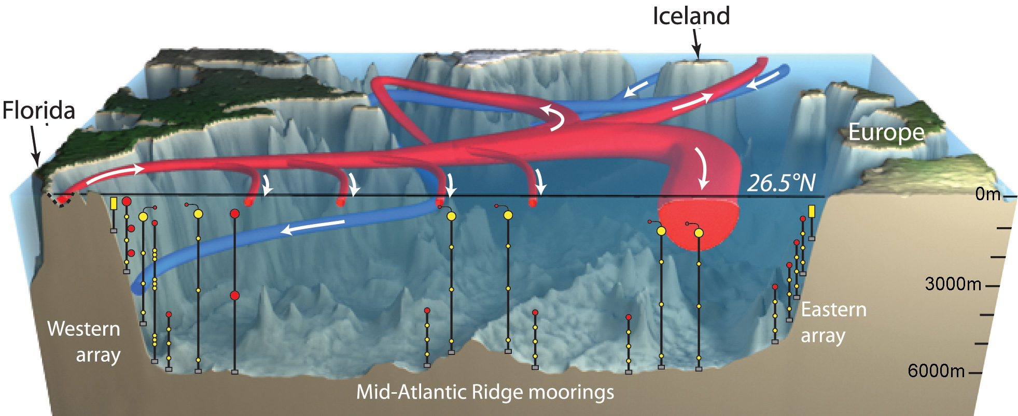
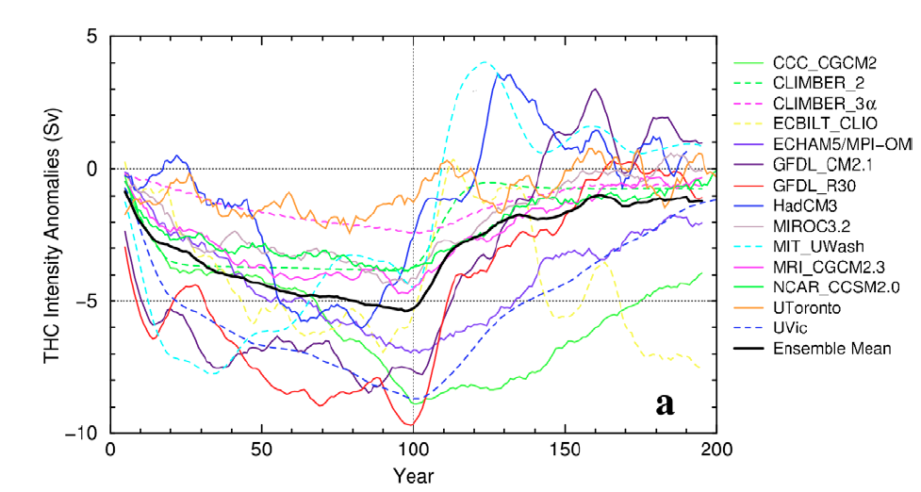
Que connaissons-nous de la circulation océanique en Atlantique Nord ?
Section RAPID => AMOC ; densité mer Labrador : déclin ?
Devenir ?
Intensité AMOC
Robson et al. 2014
Réponse à un flux d’eau douce pendant 100 ans = Large dispersion aussi !
Schneider et al. 2007
Stouffer et al. 2006

Slide 3

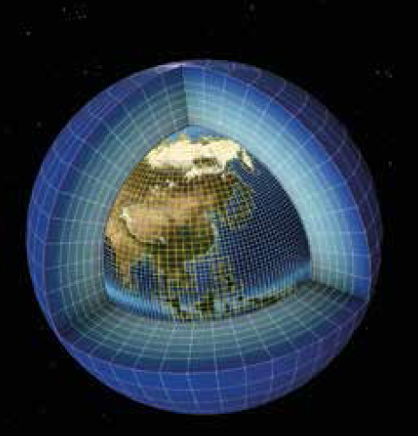
Principe d’un modèle de climat
Perturbations
Modèle AOGCM
Entrée
(Conditions initiales)
Sortie
(Variables climatiques)
Conditions aux limites (forçages)

Slide 4
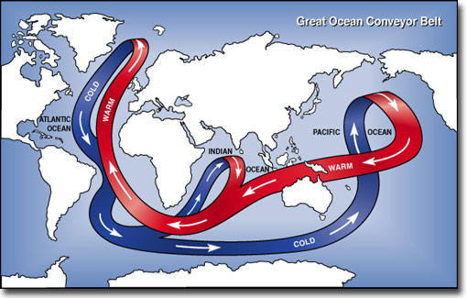
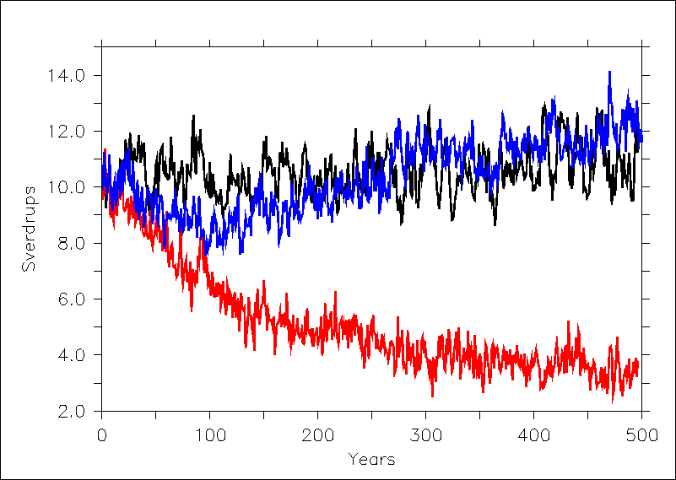
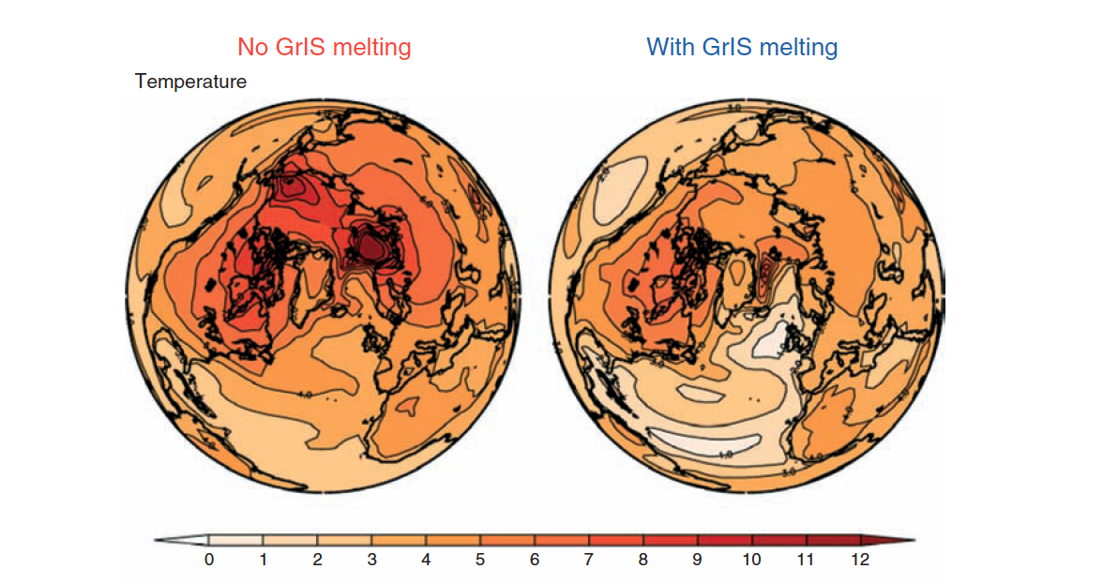
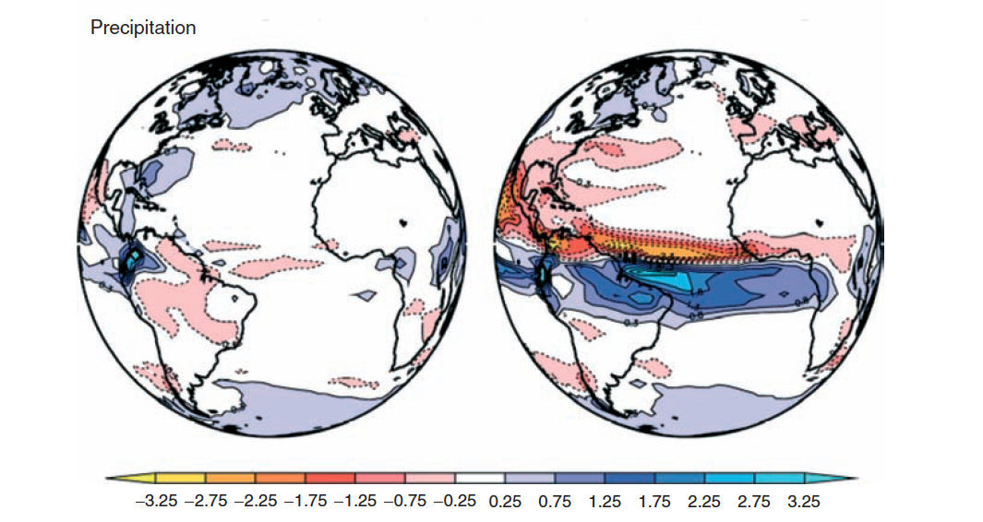
Impact climatique d’un arrêt d’AMOC
Sans fonte
CTL
Swingedouw et al., Clim. Dyn., 2007a, Masson-Delmotte et al., WIRE, 2012
Sans Fonte Avec fonte
Avec fonte
Sans Fonte Avec fonte

Slide 5
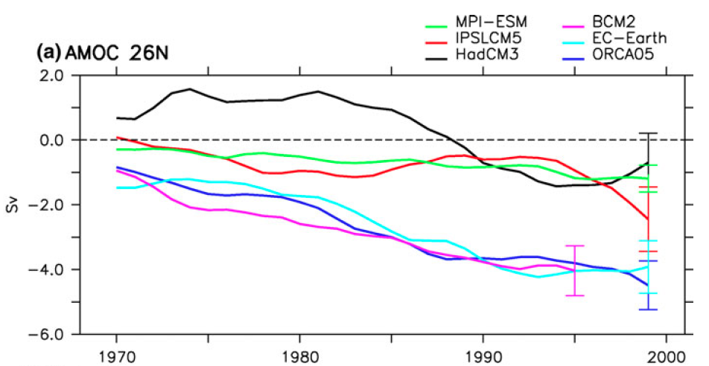

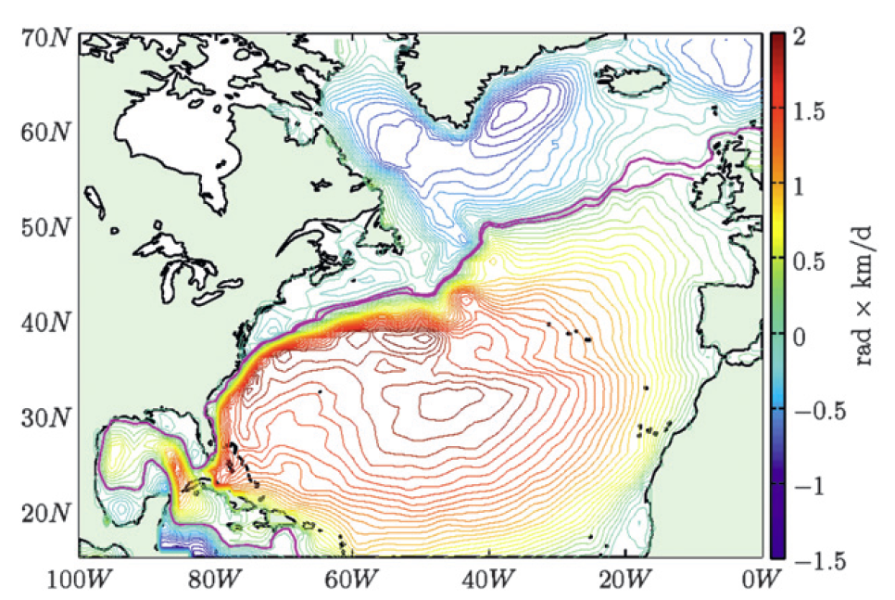
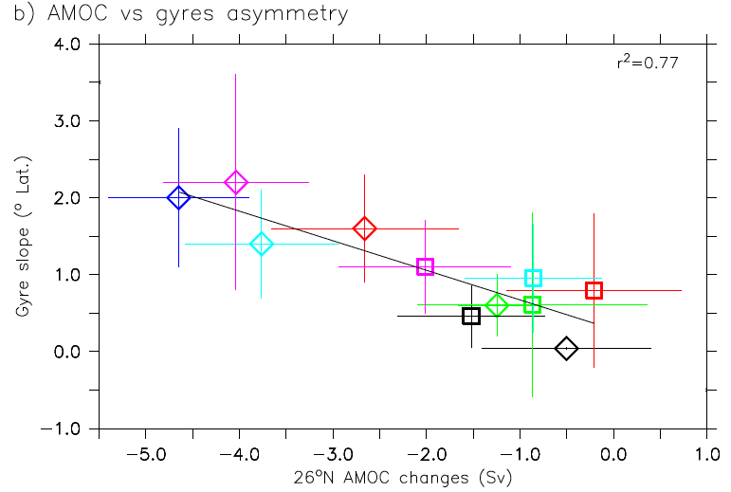
Différents modèles
Variations AMOC
Dispersion de la réponse aux flux d’eau douce selon les modèles européens
Changement AMOC vs asymétrie gyres
Asymétrie gyres (°lat)
Changement THC (Sv)
Swingedouw et al., Clim. Dyn., 2013a

Slide 6
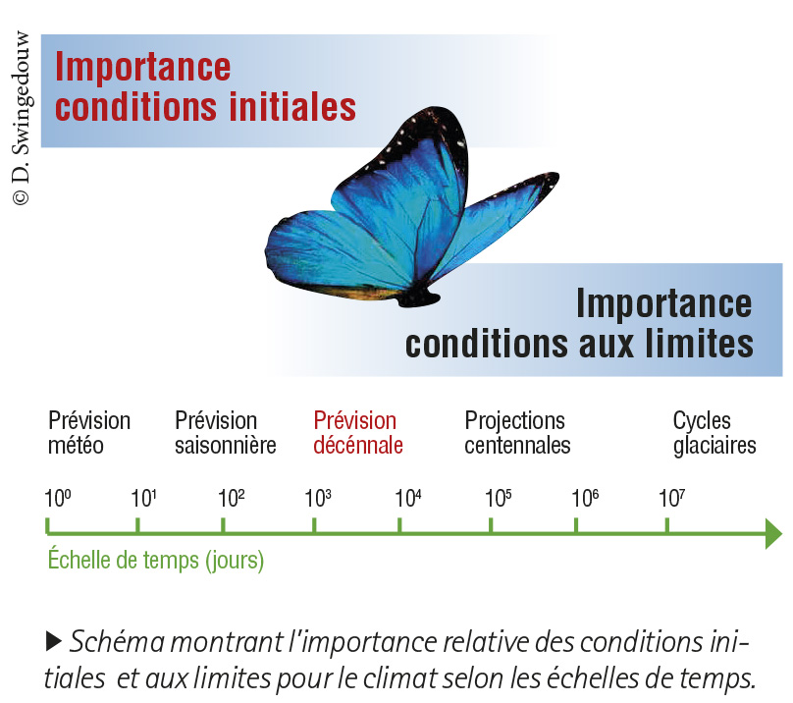
Principe de la prévision décennale
Rappel vers anomalies SST
Modèle AOGCM
Entrée
(Conditions initiales)
Sortie
(Variables climatiques)
Conditions aux limites (forçages)

Slide 7
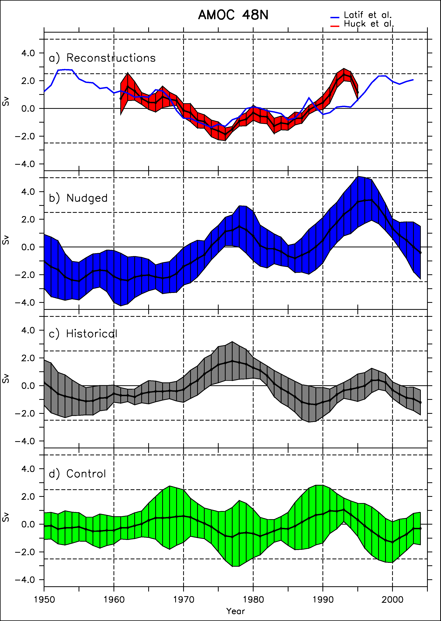

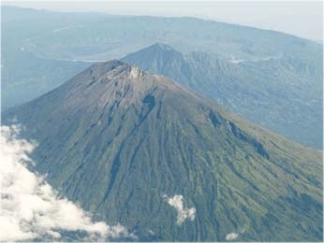
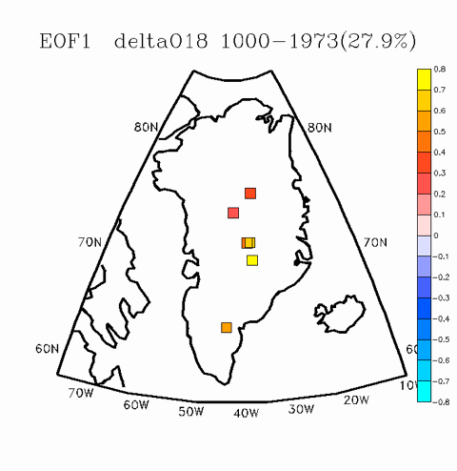
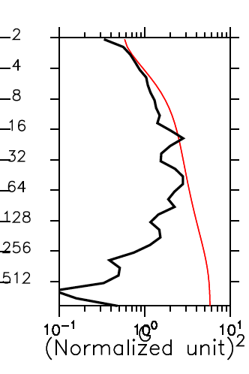
Les dernières décennies
Evolution AMOC
Reconstructions
Obs. (Huck et
Rappel en SST
Hypothèse : l’éruption du Mt Agung en 1963 a excité un mode à 20 ans de l’AMOC
Mode présent dans le modèle en simulation de contrôle
Et dans les observations du Groenland !
15 ans
Historique
EOF1 δ¹⁸O (1000-1973)
Spectre Groenland
Années
2
4
8
16
32
64
128
256
512
Contrôle
Ortega et al., 2014
10⁻¹ 10⁰ 10¹
Puissance
Swingedouw et al., Clim. Dyn., 2013b

Slide 8
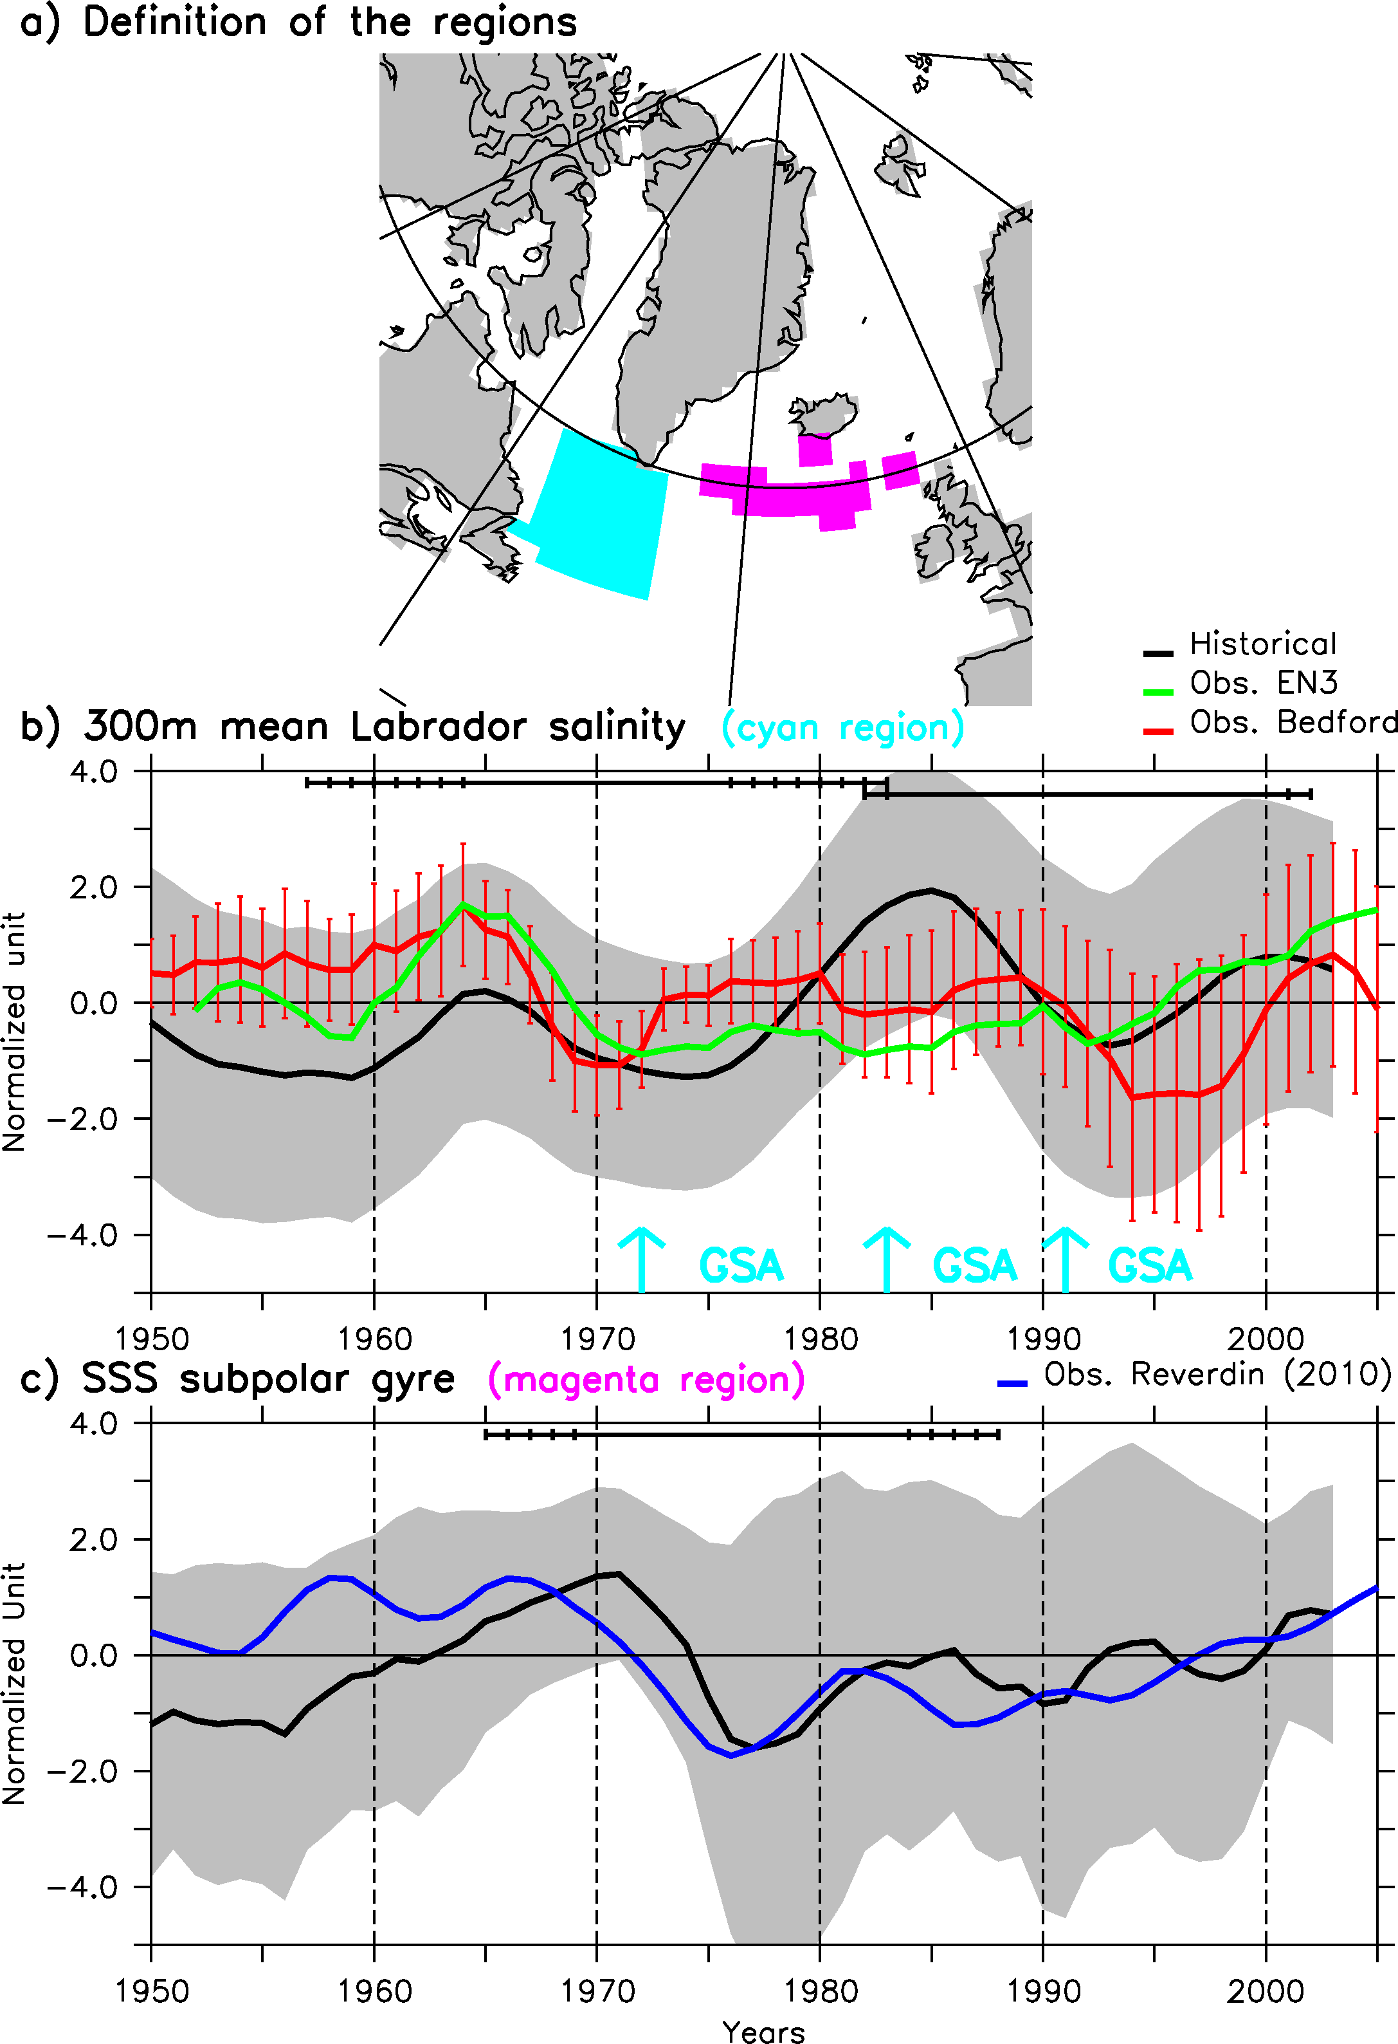
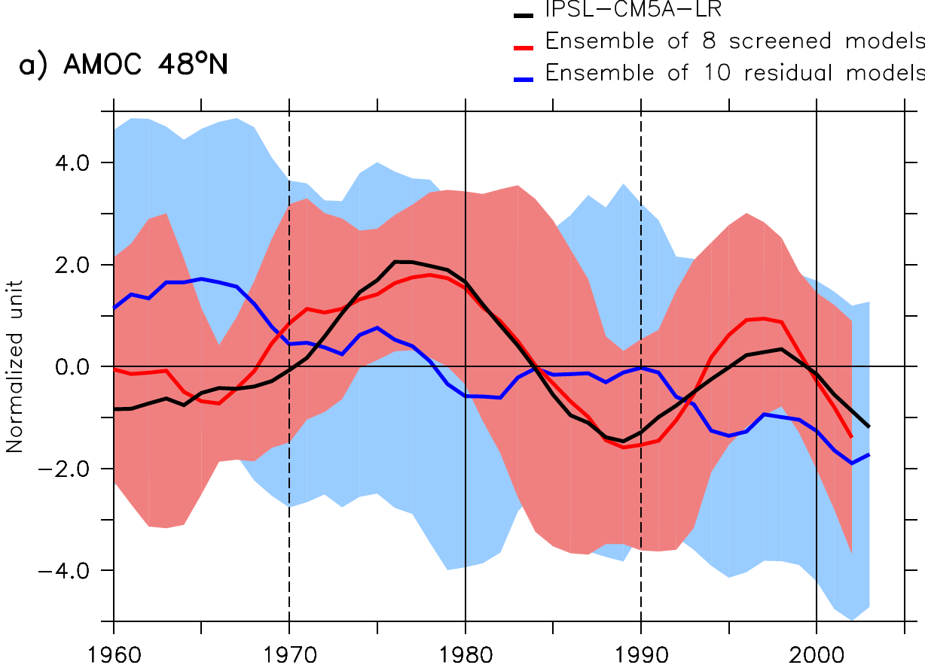
Validation ?
Confirmation CMIP5
Swingedouw et al., Nature Com., 2015

Slide 9
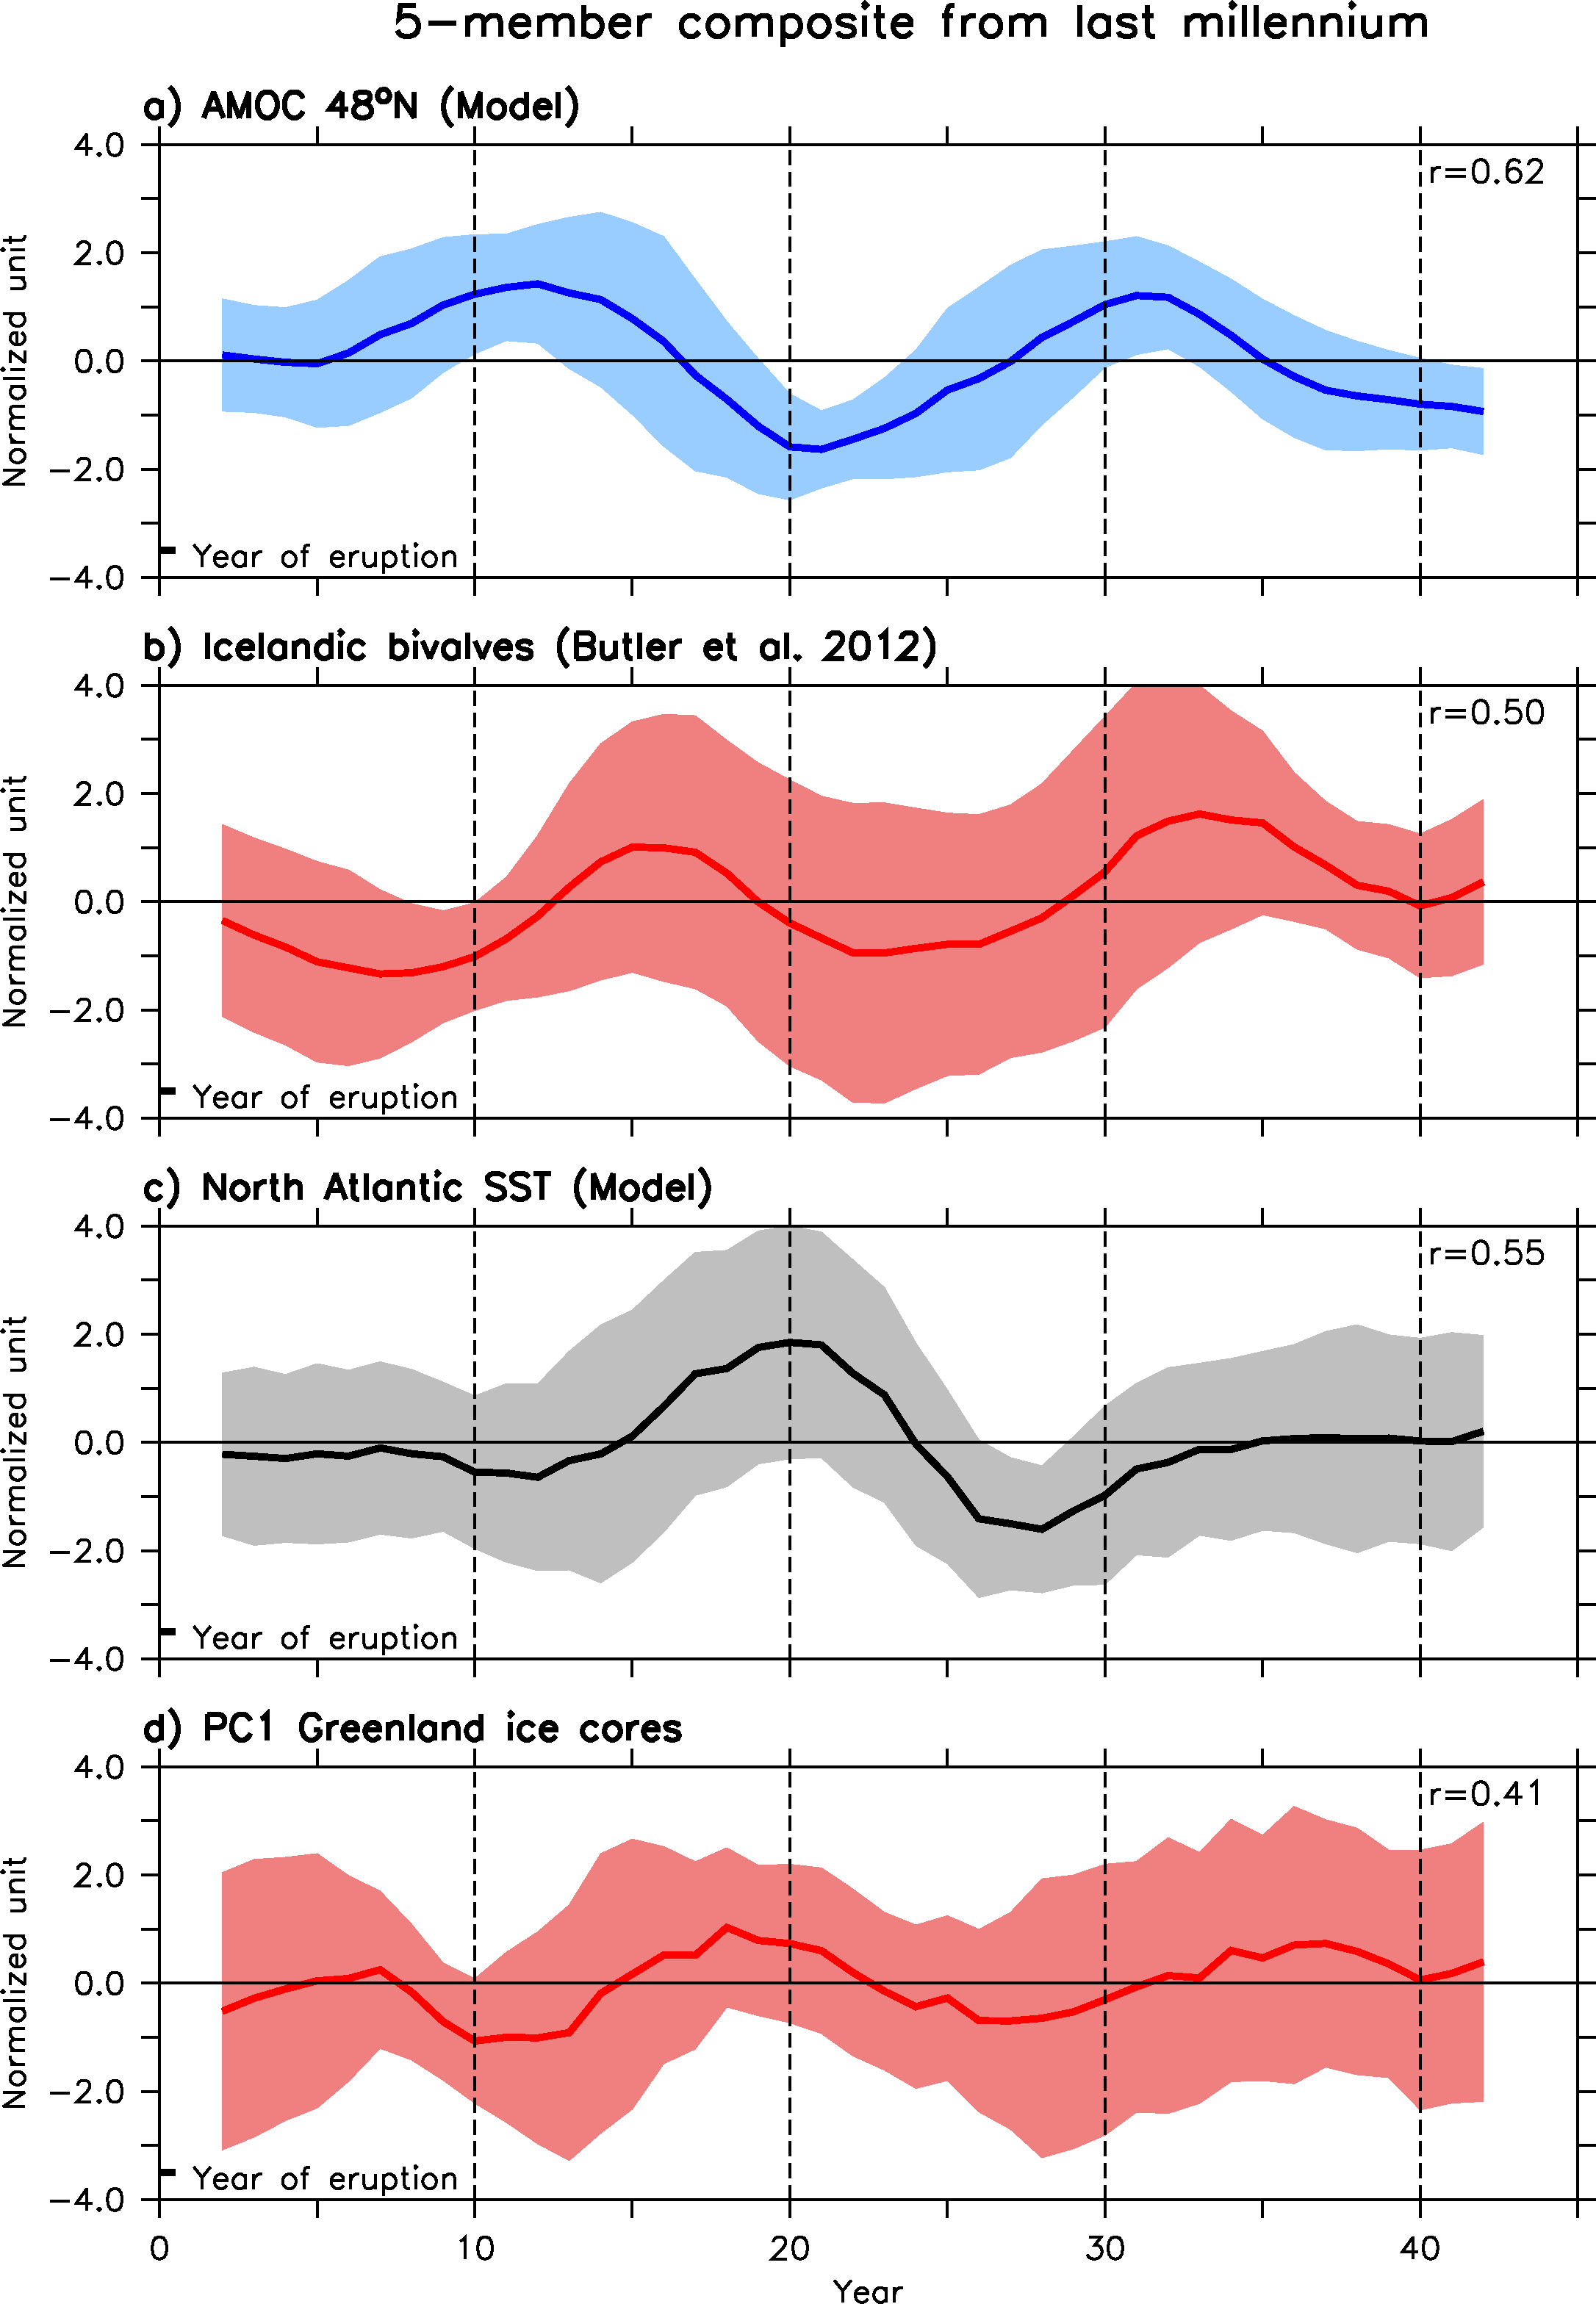
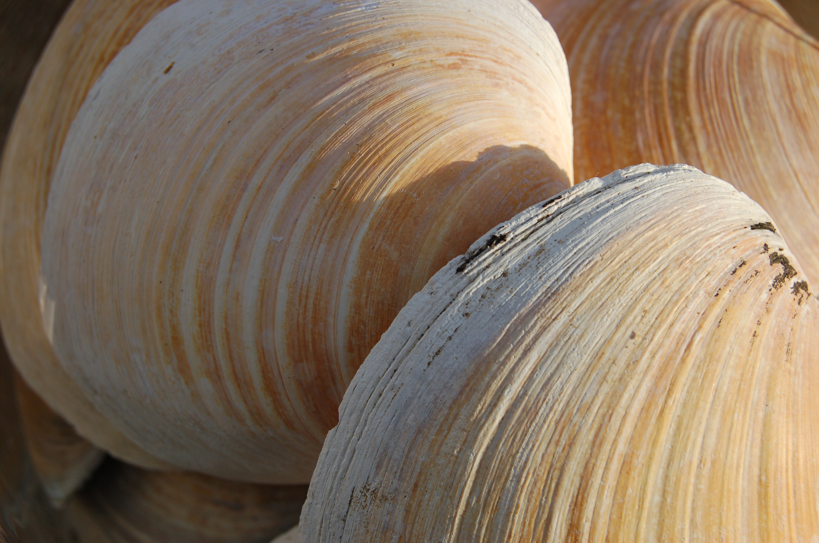
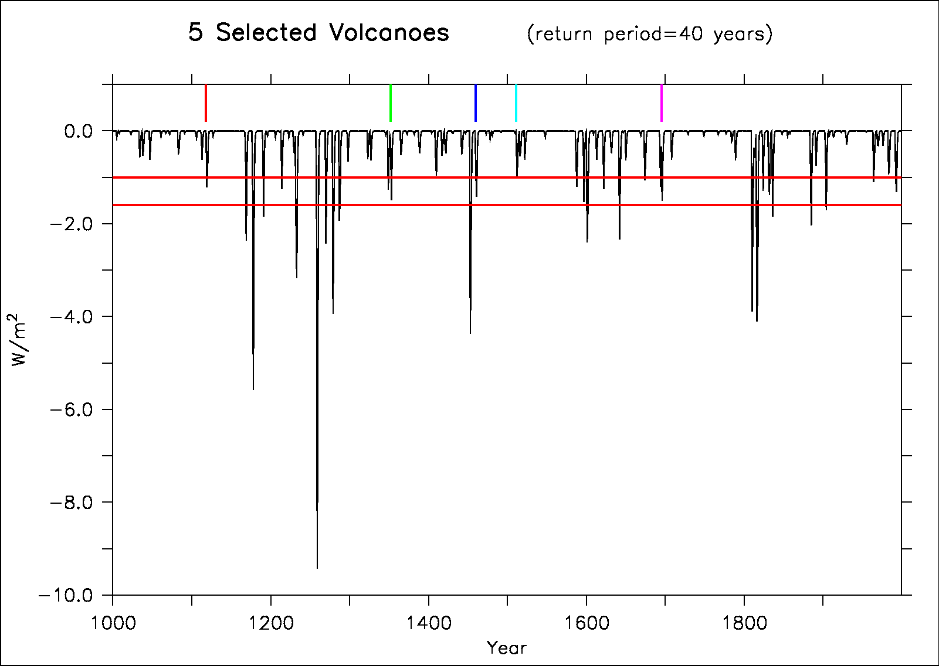
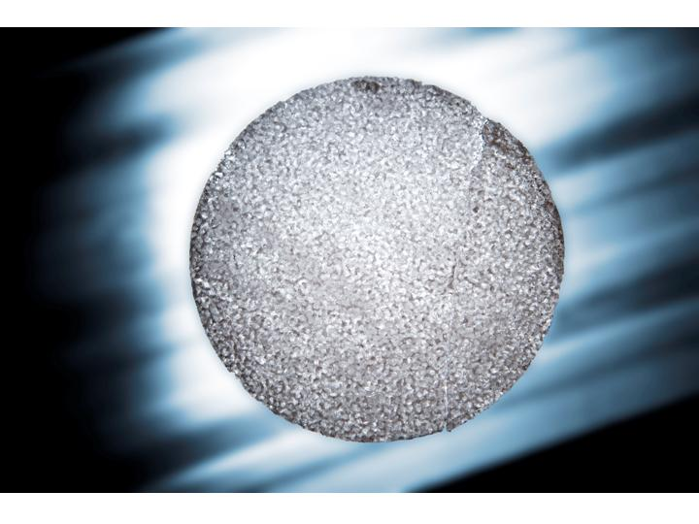
Validation mécanismes ?
Données annuelles du Groenland sur le dernier millénaire
Bivalves en Islande, marqueur de la circulation océanique avec résolution annuelle (Butler et al. 2012)
Comparaison avec simulation millénaire IPSL-CM5A-LR pour 5 événements marquants = 5 membres
5 Volcans sélectionnés (période retour : 40 ans)
Notes:
Et finalement, on retourne au Groenland, cette fois plus pour s’inquiéter de sa fonte, mais pour prendre avantage de ses archives ! Afin de valider les mec. Suggérés précédemment sur une echelle de tps plus longue.

Slide 10

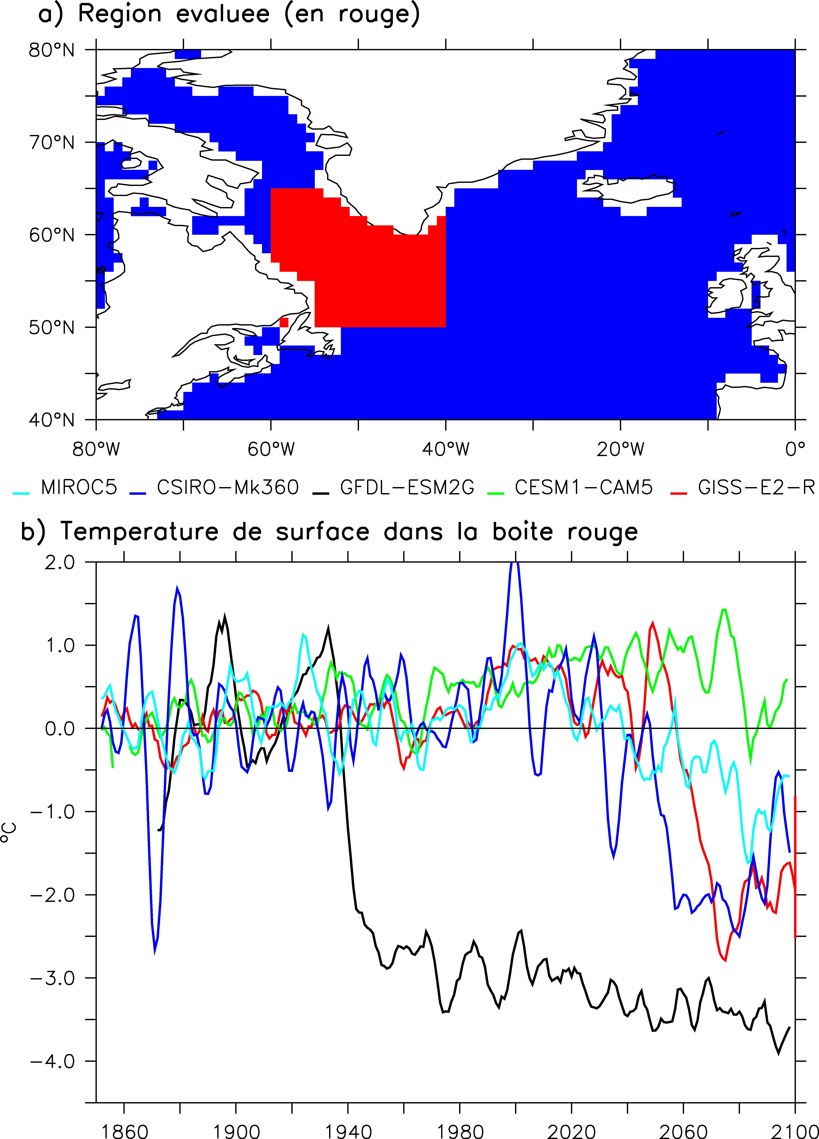
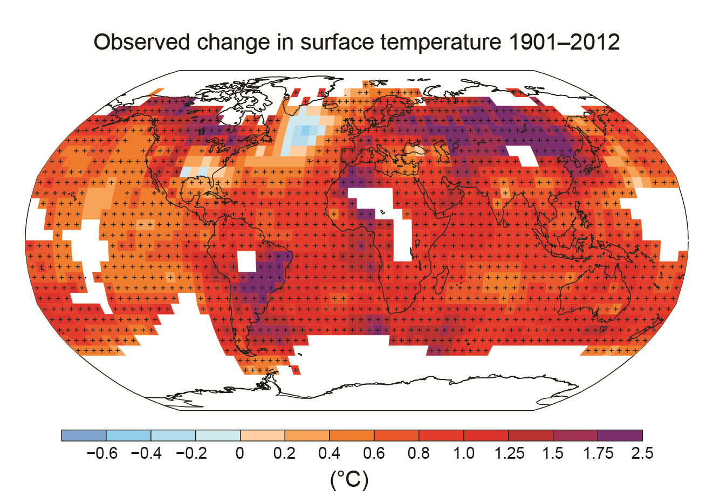
Changements abrupts dans CMIP5 ?
Pas de réchauffement en Atlantique Nord au cours du dernier siècle
Les modèles sont-ils trop linéaires ?
Des changements abrupts détectés dans CMIP5 (Drijfhout et al., Nature, in rev.; Sgubin et al. in prep.)
Dynamique propre à la convection, peu liée à l’AMOC

Slide 11
Prospectives
Assimilation de données
  Dernier millénaire
  Evénements de Heinrich
Reconstruction indices climatiques clefs
Compréhension échanges et asymétrie des gyres
  Traceurs lagrangiens ARIANE
  Evaluation rôle “Mediterranean Outflow (MOW)”
Confrontation proxies pour périodes clefs

Slide 12
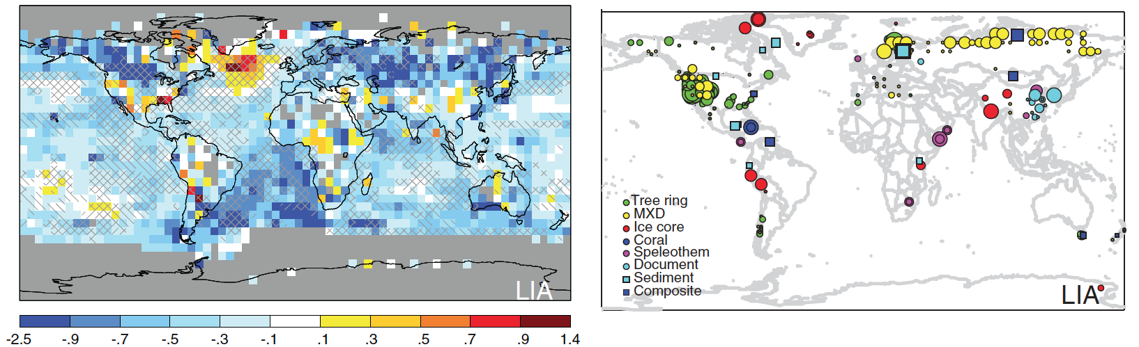
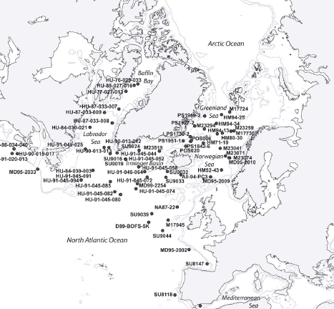
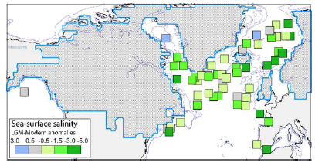
Assimilation de données dans un AOGCM ?
Rappel vers anomalies SST
Modèle AOGCM
Entrée
(Conditions initiales)
Sortie
(Variables climatiques)
Conditions aux limites (forçages)
Dernier millénaire : reconstruction temperature de surface
Application nudging SST au dernier millénaire : AMOC ?
Evénéments de Heinrich : changement AMOC ?
  Compiler données SSS
  Rappeler en SSS simulation MIS3 : arrêt ?, diminution de ?
Mann et al. 2009
Dernier maximum glaciaire : reconstruction salinité de surface
De Vernal et al. 2005

Slide 13
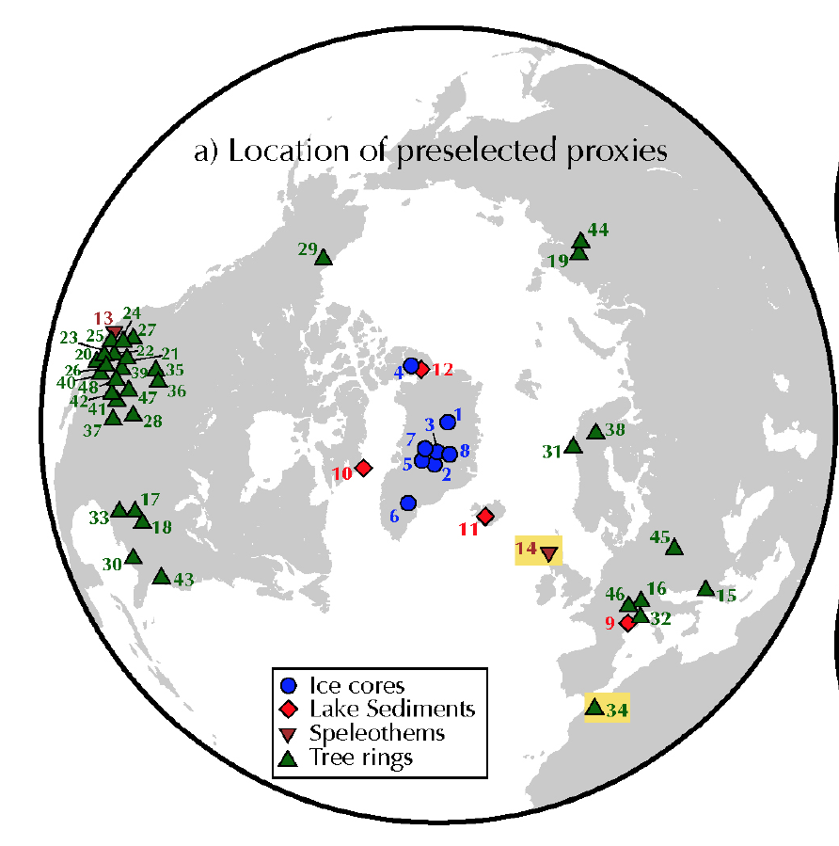
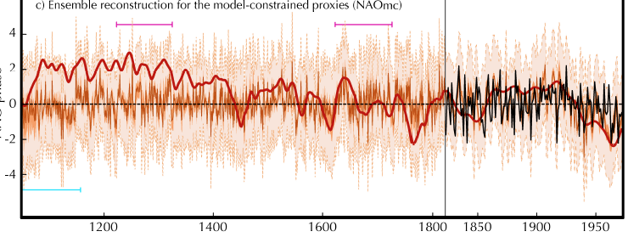
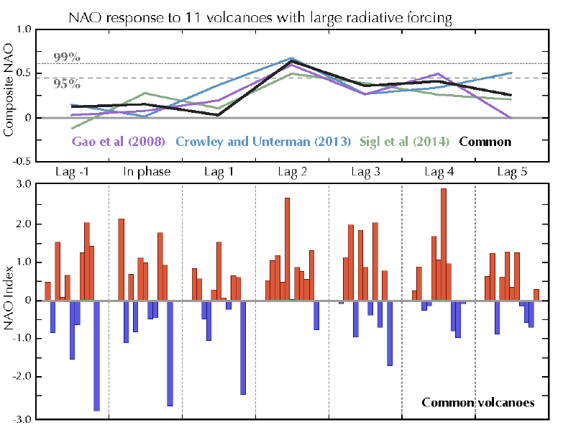
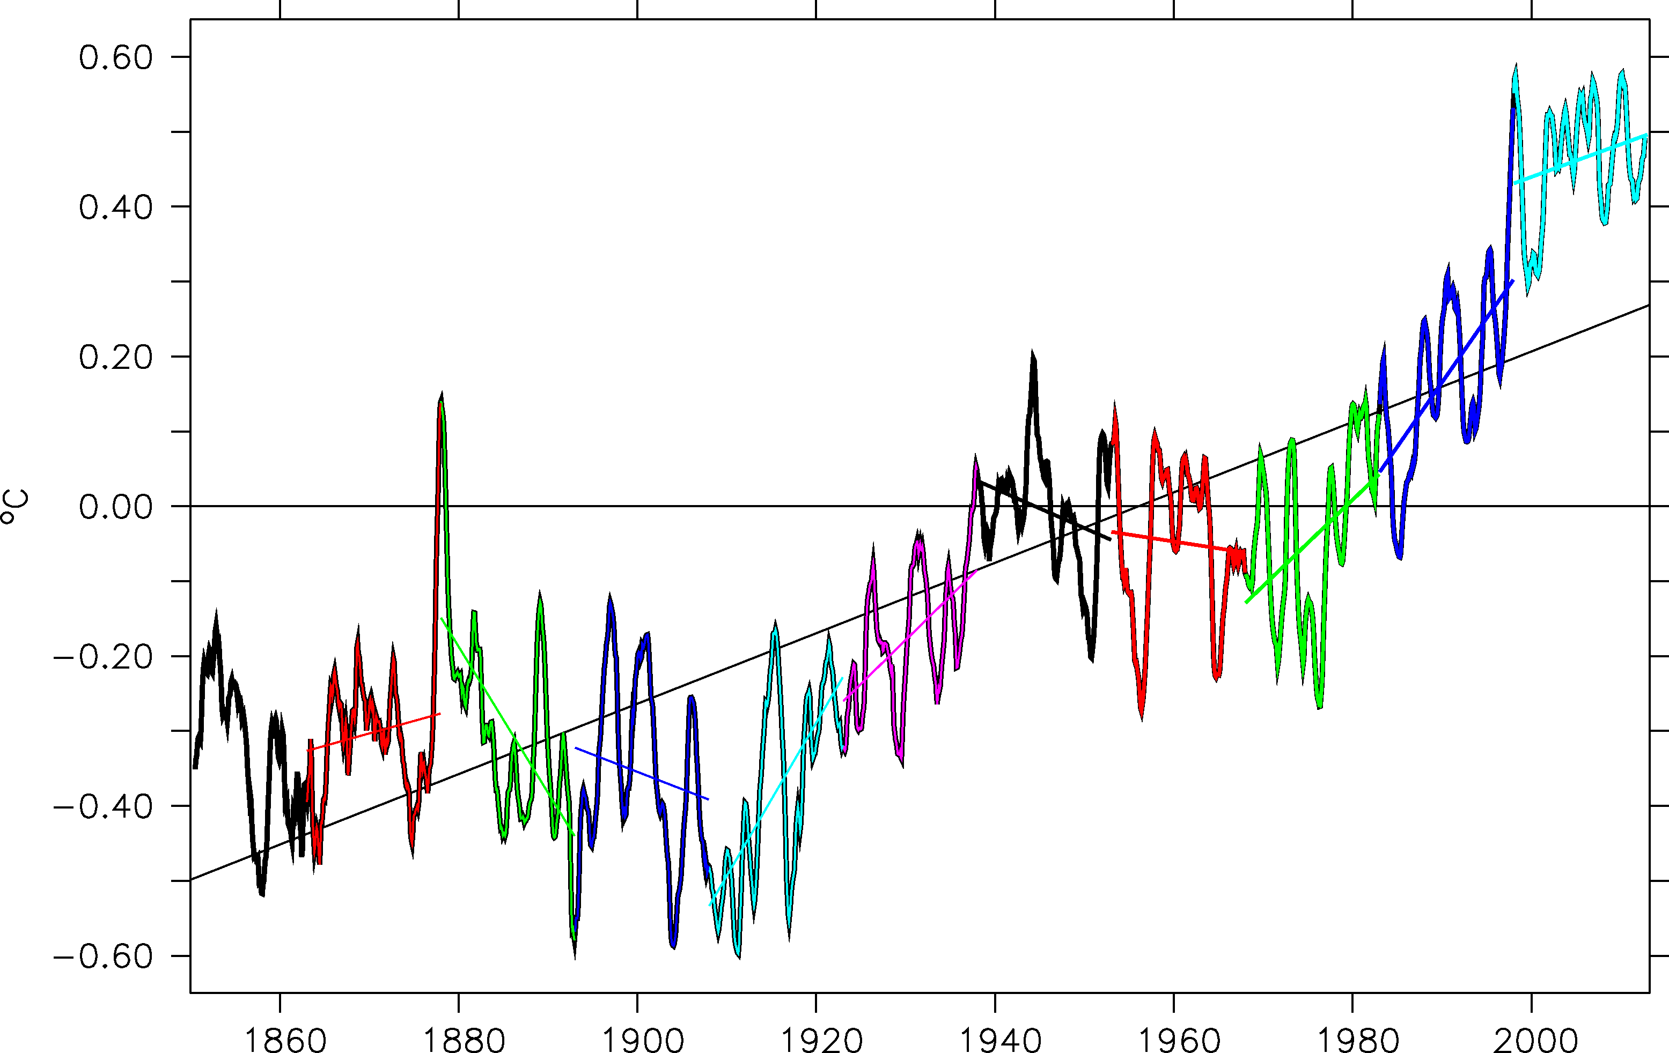
Reconstruction indices climatiques
Indices NAO
Trouet et al. 2009
Ortega et al. 2015
Basée sur méthodes statistiques
Fait pour la NAO (projet GREENLAND ; Ortega et al., Nature, in rev.)
Application à AMO, IPO (Pacific), SAM
Changement température globale

Slide 14
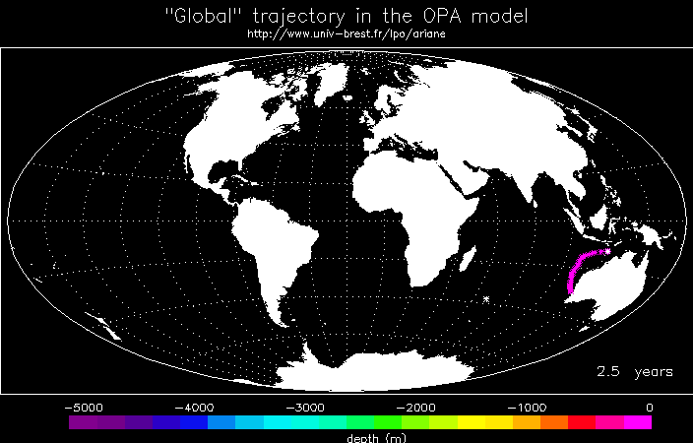
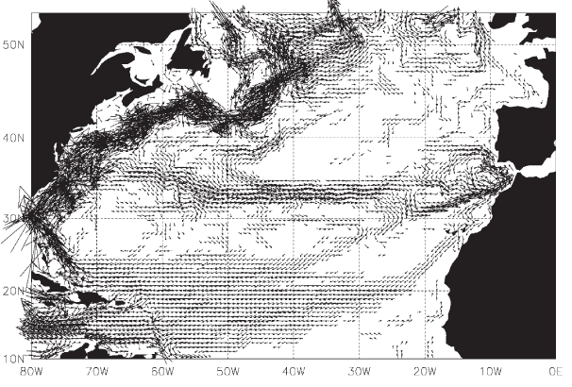
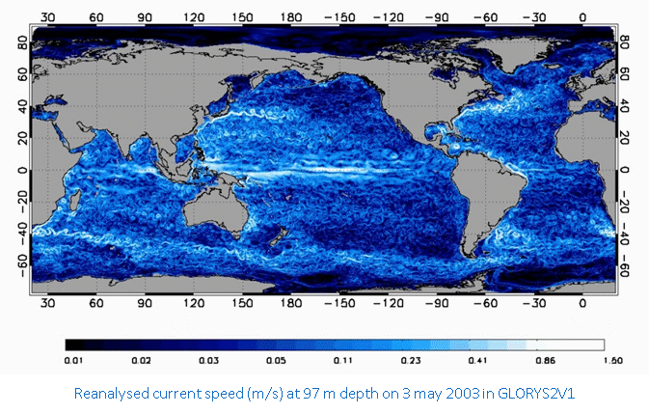
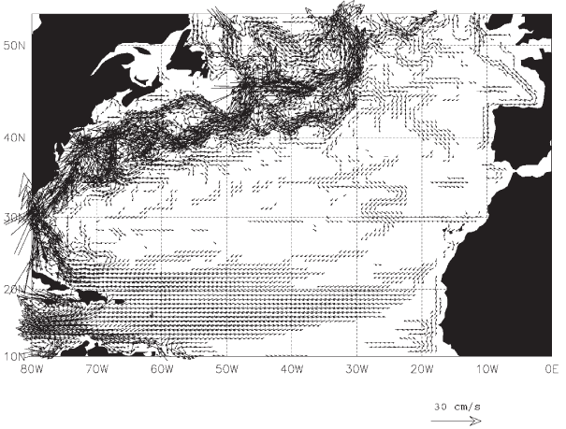
Compréhension échanges entre gyres
Traceur lagrangien dans GLORYS (reanalyse au 1/4° océanique)
Role pour le “Mediterranean outflow” ?
Application climats anciens (Holocene : projet HAMOC, interglaciaire : projet ERC soumis par Maria)
MOW active
Pas de MOW
New et al. 2001

Slide 15
Conclusions
Encore beaucoup de choses à comprendre dans la variabilité climatique décennale à centennale
Besoin d’observations longues pour bien la contraindre et les assimiler dans des modèles de climat complexes
Forte incertitude en Atlantique Nord : réponse des modèles fortement dépendante de leur biais, notamment dans la représentation des gyres
Besoin de mieux comprendre ces échanges tridimensionnels
Notes:
Et finalement, on retourne au Groenland, cette fois plus pour s’inquiéter de sa fonte, mais pour prendre avantage de ses archives ! Afin de valider les mec. Suggérés précédemment sur une echelle de tps plus longue.

Slide 16
Notes:
Et finalement, on retourne au Groenland, cette fois plus pour s’inquiéter de sa fonte, mais pour prendre avantage de ses archives ! Afin de valider les mec. Suggérés précédemment sur une echelle de tps plus longue.

Slide 17
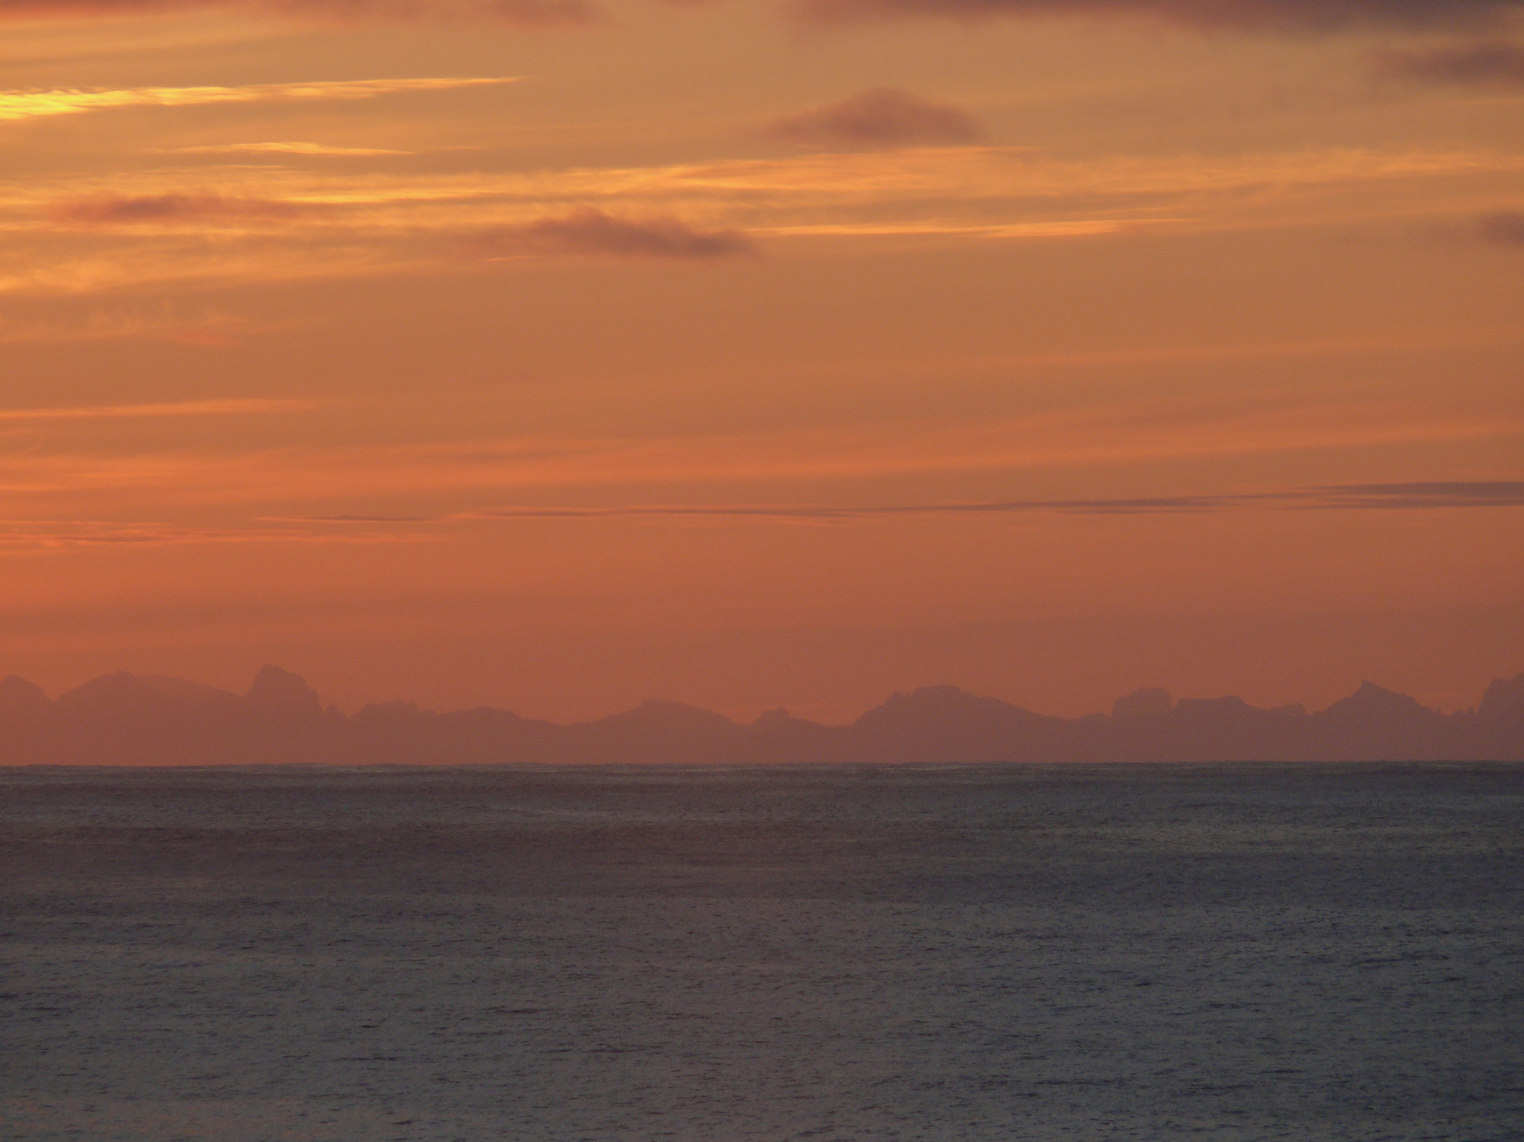
Merci !
Didier.Swingedouw@u-bordeaux1.fr

Slide 18
20-yr cycle in IPSL-CM5A-LR
Sea ice cover -,
SLP-
negative delayed feeedback
EGC +
10
yrs
3yrs
5yrs
T,’ S’ +
convection +
2yrs
5-10yrs
AMOC +
Escudier et al. Clim. Dyn. 2013
Notes:
Virer ?

Slide 19
20-yr cycle in IPSL-CM5A-LR
Sea ice cover -,
SLP-
negative delayed feeedback
EGC +
10
yrs
3yrs
5yrs
T,’ S’ +
convection +
2yrs
Mt Agung eruption
5-10yrs
AMOC +
Escudier et al. Clim. Dyn. 2013

Slide 20
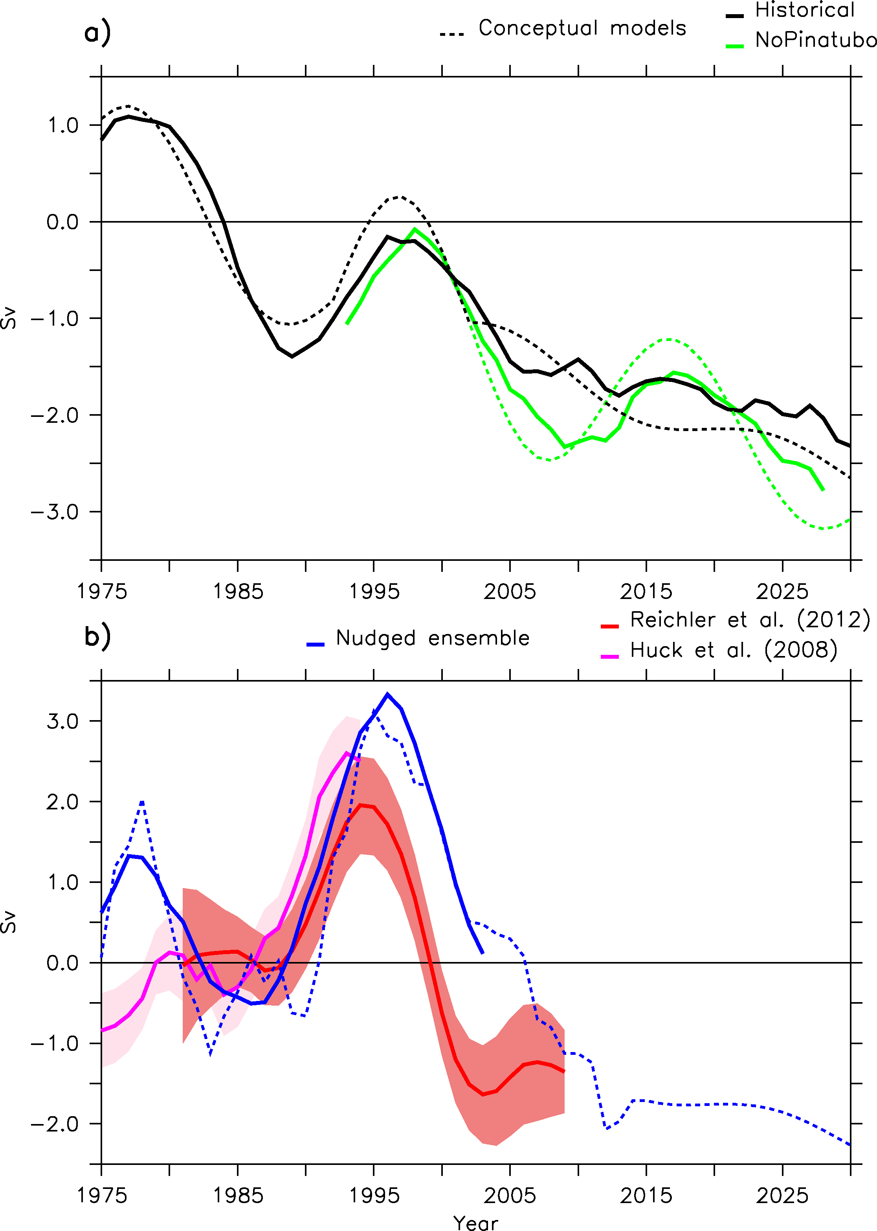
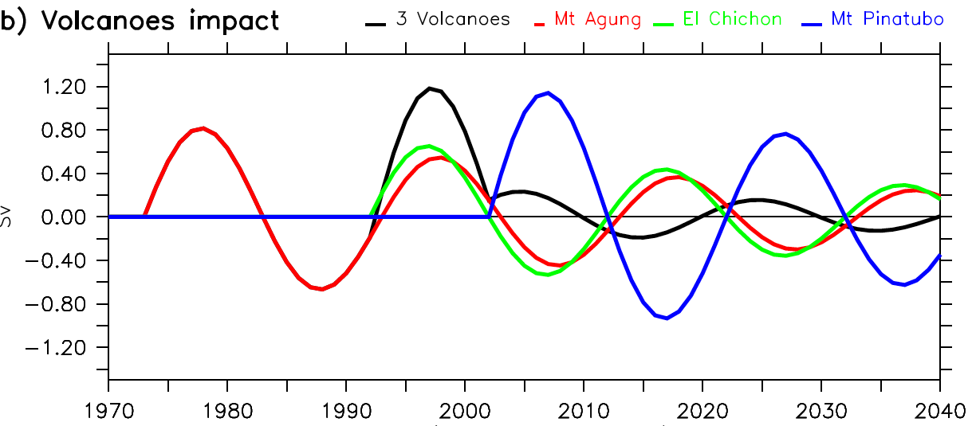
Implication : interférences
Les volcans excitent une oscillation amortie
3 volcans en 1963, 1982 et 1991
Réchauffement diminue AMOC
NAO+ l’amplifie
Impact volcans
Swingedouw et al., Nature Com., 2015

Slide 21
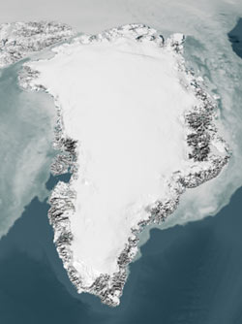
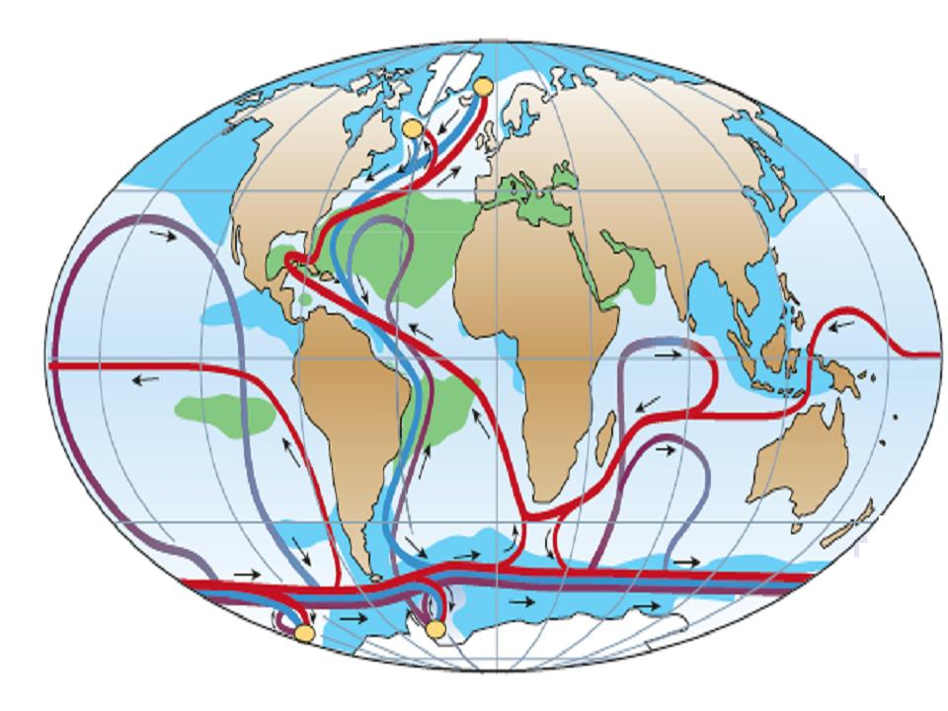
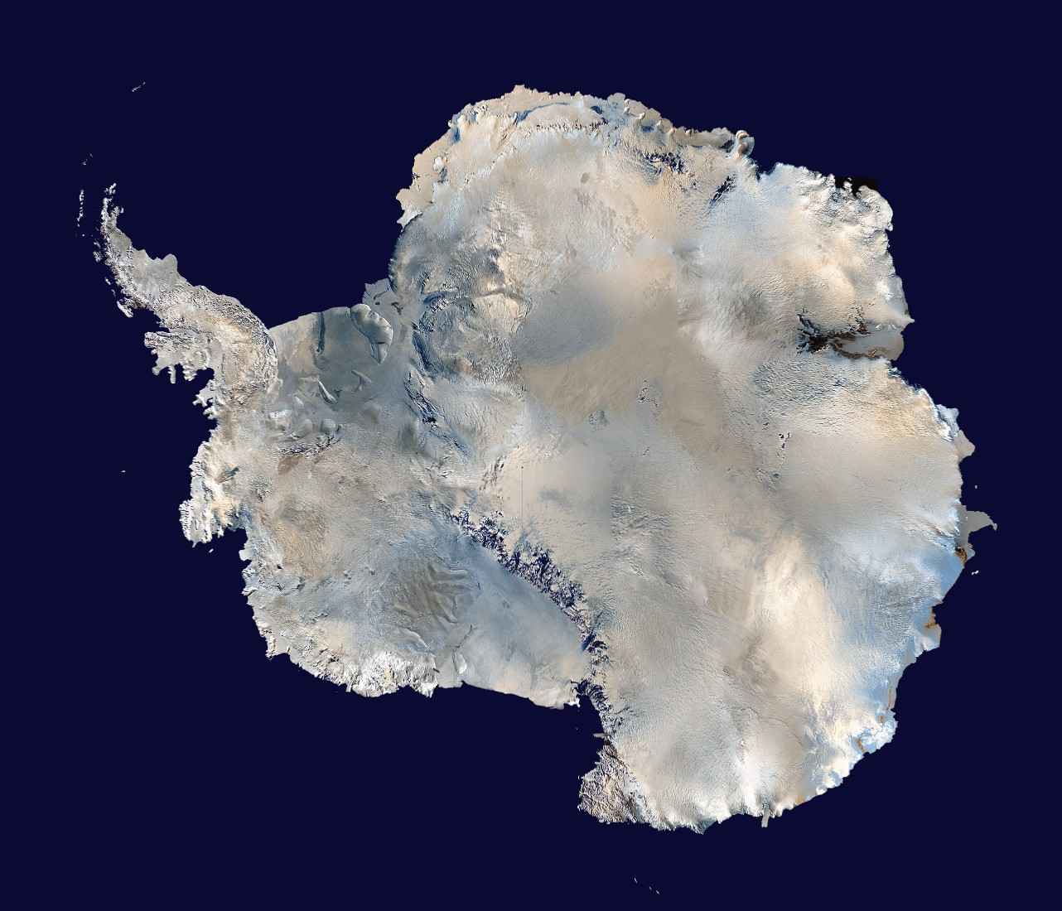
La circulation thermohaline (THC)
NADW
AABW
Rahsmtorf 2002
Circulation océanique liée aux gradients de température et de salinité
Notes:
Représentation du « tapis roulant » de la circulation globale
Une partie est lié au vent l’autre au forçage thermohalin (température et salinité)
En effet c’est T et S qui conditionne le phénomène de CV aux hautes latitudes qui transforme les eau de surface en eaux profondes et génère une circulation méridienne de retournement dans l’Atlantique. C’est cette circulation Atlantique de retournement que nous nommerons THC dans la suite de l’exposé.

Slide 22
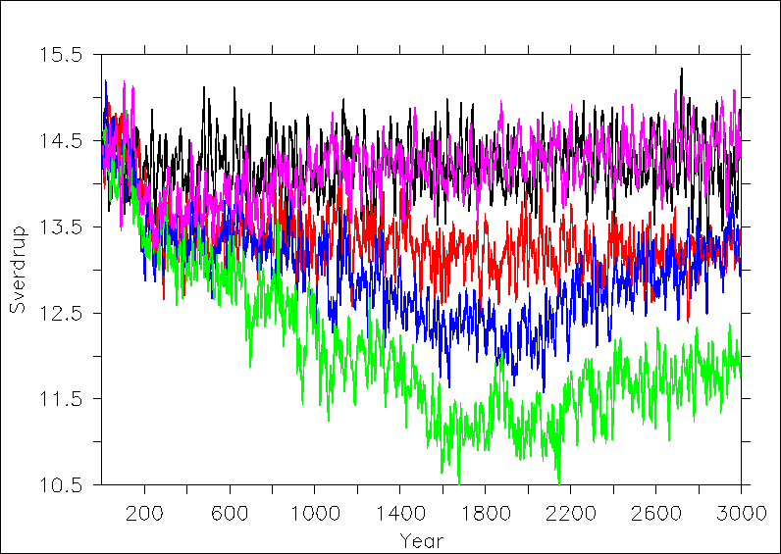
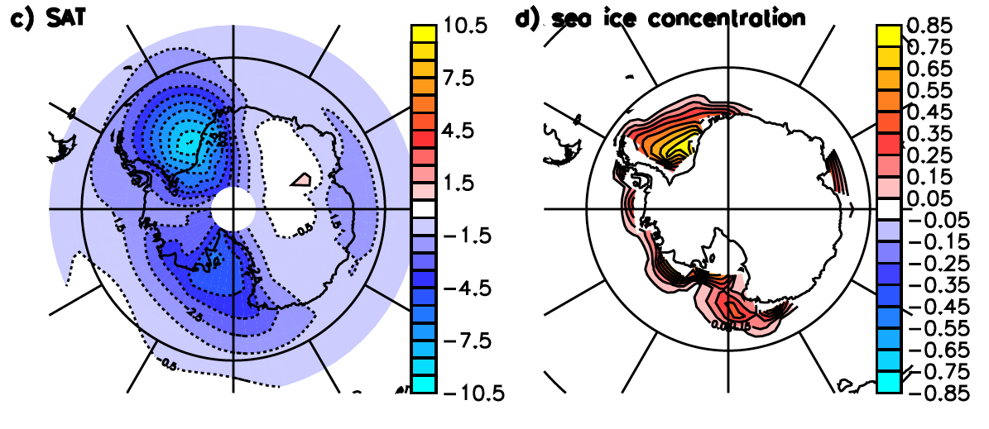
Et le sud ?
Export NADW à 30°S
Antarctic
Aucun
Un effet de la fonte de l’Antarctique pour la THC à 4XCO₂
Des mécanismes complexes et opposés concernant la sensibilité de la THC (Swingedouw et al. 2009)
Ant. &
Groen.
Groenland
Swingedouw et al. 2008
Impact climatique important au sud
Température
Couverture glace de mer
AABW
NADW
AABW
NADW

Slide 23
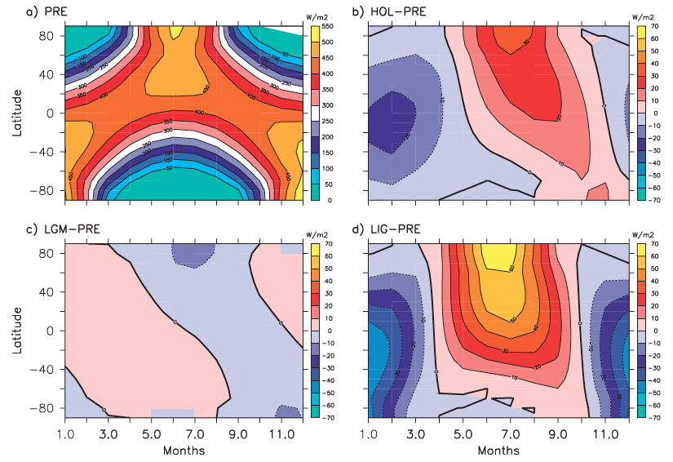
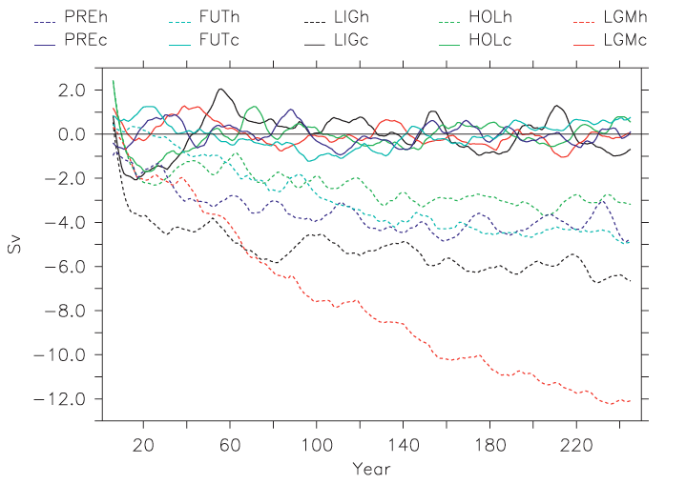
Et dans le passé ?
Insolation saisonnière
Pre-Ind.
6 ky
Différentes périodes chaudes et froides induisent une sensibilité de la THC différente au flux d’eau douce
21 ky
126 ky
Le futur est moins sensible car convection déjà fortement affectée par augmentation SST
Sensibilité THC flx eau douce
THC 26°N
Ensemble 5 modèles futur
Ensemble 5 modèles présent
6ky
0.1 ky
126ky
21ky
Swingedouw et al. 2009b

Slide 24
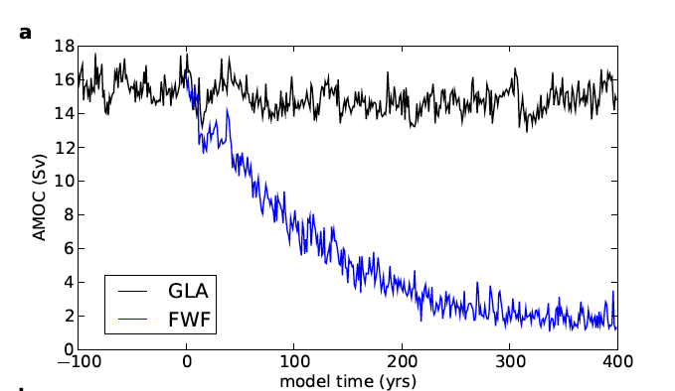
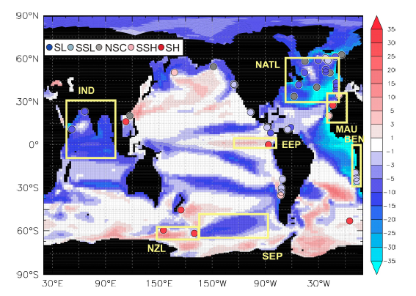
Modélisation d’un Heinrich
Simulation avec IPSLCM4 de Masa Kageyama pour le DMG
Utilisation modèle biogéochimie PISCES pour comparer production primaire au DMG: Mariotti et al. (2012)
Stage M2 de Sébastien le Clec’h en Janvier 2014 (collaboration F. Eynaud)
Réponse PISCES à un Heinrich

Slide 25
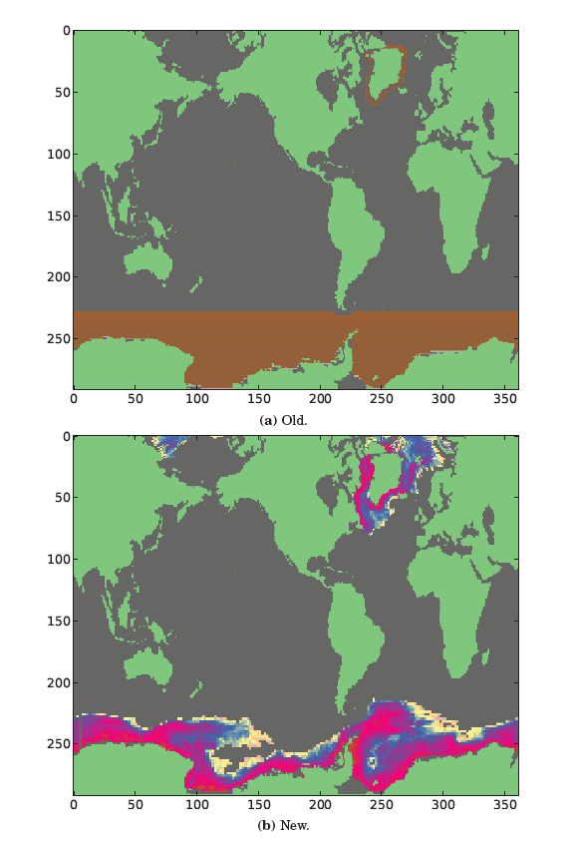
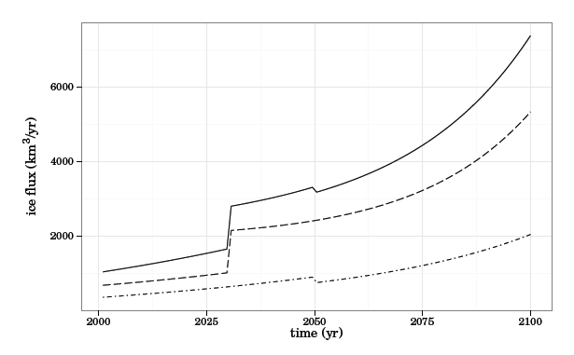
Amélioration protocole expérimental
On met l’eau douce en prenant en compte la dérive liée aux icebergs
On prend également en compte le sud
4 modèles européens
Antarctic
Groenland

Slide 26




Effet de la fonte des calottes à l’Eemien
Comparaison modèle-données 126, 122 ky (Govin et al. 2012)
Besoin d’un flux d’eau pour expliquer délai de réchauffement en Atl. Nord

Slide 27


Téléconnections antarctique lors de la dernière période glaciaire?
Analyse de différentes carottes d’Antarctique (Buiron et al. 2012) pour les événements rapides
Pas d’évidence de différences zonales comme dans les modèles en réponse à un flux d’eau douce
Réponse pression de surface à un Heinrich

Slide 28















Outils et données utilisés
Modèles numériques :
  AOGCMs: IPSL-CM4-5, CNRM-CM3
  EMICs: LOVECLIM
  Biogéochimie : PISCES
Observations :
  50 dernières années
  Reconstructions paléoclimatiques

Slide 29



Le dernier millénaire
Projet ANR CEP Greenland (Valérie Masson-Delmotte)
Masson-Delmotte et al. 2012
Ortega et al., soumis

Slide 30



Effet forçage solaire en Europe en été
Structure de la réponse similaire dans modèle et données
Rôle important joué par l’évapotranspiration
Swingedouw et al. (2012)

Slide 31


Téléconnection tropiques-extratropiques
DJF SST,
: Precipitation
PSL-
PSL+
PSL+
Décennies
=> Sujet stage M2 disponible sur ce thème

Slide 32




Impact du forçage solaire sur la NAO
Etude dans le modèle CNRM-CM3 (Toulouse)
Lien entre forçage solaire et NAO avec un délai de quelques décennies (Swingedouw et al. 2010)
Robuste dans deux autres modèles
Et reconstruction Trouet et al. (2009)

Slide 33



Rôle de l’évapotranspiration

